Slide 1
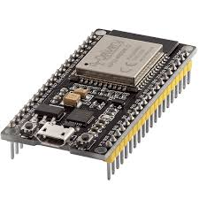



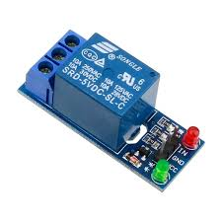
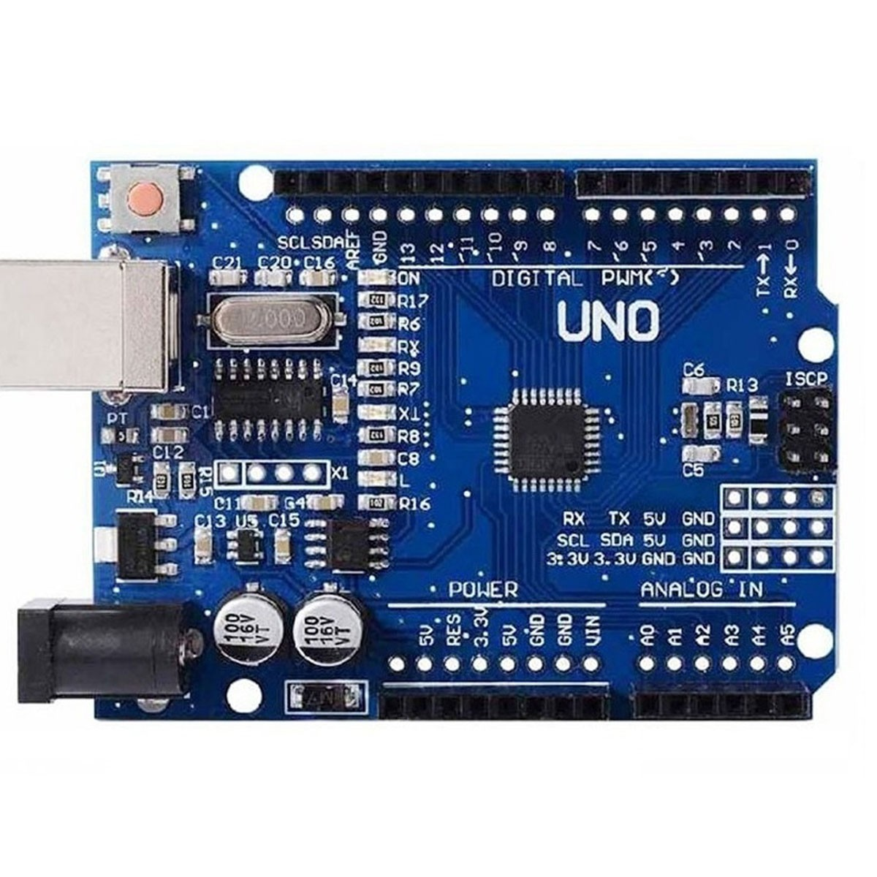
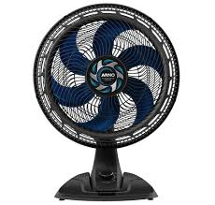
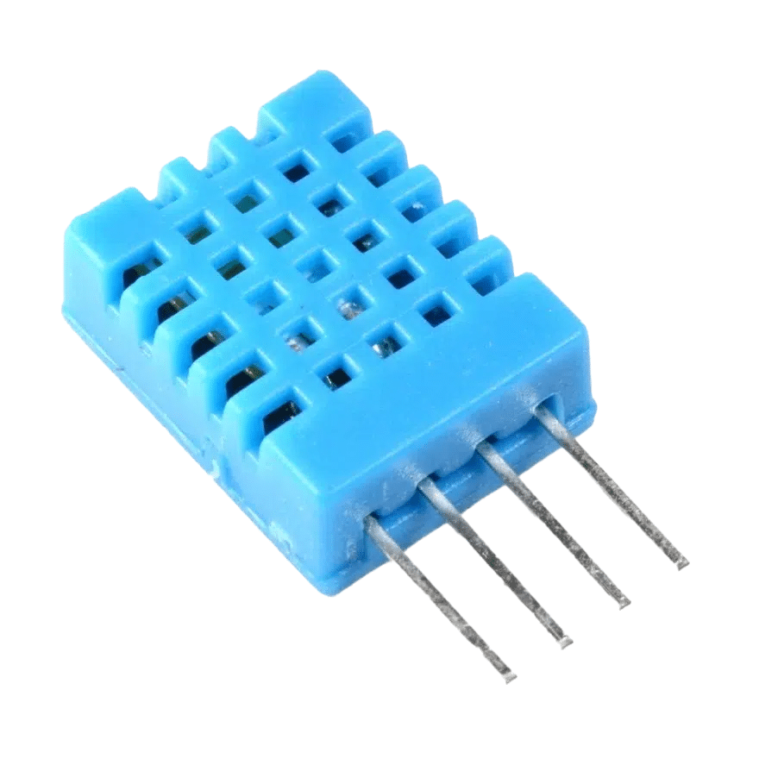
MQTT Protocol
MQTT
Protocol
ESP32
Escrita Digital
Serial Protocol
(USB)
Relé
Arduino Uno
Interruptor
Leitura Digital
Ventilador
Sensor DHT11

